Slide 1
Двадцать первое декабря. Классная работа.

Slide 2
Блиц-опрос
«Я знаю про наречие всё!»

Slide 3
Орфографическая пятиминутка
Аквалангист погрузился совсем (не)глубоко.
Решение найде(н, нн)о.
(Не)крепко затянул узел моряк.
4. Девочки сегодня болтали (без)умолку.
5. Роза смотрелась в вазе сегодня ещ… свеж…
6. Конферансье торжестве(н,нн)о объявил начало концерта.

Slide 4
Проверка домашнего задания
Буквы О и Е после шипящих на конце наречий
выглядеть свеж…
идти неуклюж…
попросить ещ…
чувствовать себя хорош…
говорить волнующ…
смотреться могуч…
спорить горяч…

Slide 5
Самопроверка 0 ош. – «5», 1 ош. – «4», 2 ош.- «3», 3 ош. и более - «2»
выглядеть свежо
идти неуклюже
попросить ещё
чувствовать себя хорошо
говорить волнующе
смотреться могуче
спорить горячо

Slide 6
Прочитайте предложения, найдите в них наречия
1. И навечно совпало с нами это время в календаре.
2. Печку мать докрасна протопила.
3. Подарю тебе чудо я запросто.
4. Снова над бескрайнею землёю зашумят и закружат ветра.
5. Изредка письма приходят ко мне.
6.Вправо дорога уходит, а жизнь…
Р. Рождественский

Slide 7
Наречия:
навечно
докрасна
запросто
снова
изредка
вправо

Slide 8
Что их объединяет?
навечно
докрасна
запросто
снова
изредка
вправо

Slide 9
Наречия:
навечно
запросто
вправо
докрасна
снова
изредка

Slide 10
Наречия:
навечно
запросто
вправо
докрасна
снова
изредка

Slide 11
Буквы (суффиксы) О и А на конце наречий (орфограмма)
Цели:
- познакомиться с правилом написания букв О и А на конце наречий;
- научиться, применяя правило, писать буквы О и А на конце наречий.

Slide 12
Наречия
навечно
запросто
вправо
засветло
влево
надолго
докрасна
снова
изредка
слева
издавна
досыта

Slide 13
В наречиях, образованных от прилагательных приставочно-суффиксальным способом
В-…
НА-… О
ЗА-…
ИЗ- (ис-)…
ДО-… А
С-…

Slide 14
Наречия
навечно
запросто
вправо
засветло
влево
надолго
докрасна
снова
изредка
слева
издавна
досыта

Slide 15
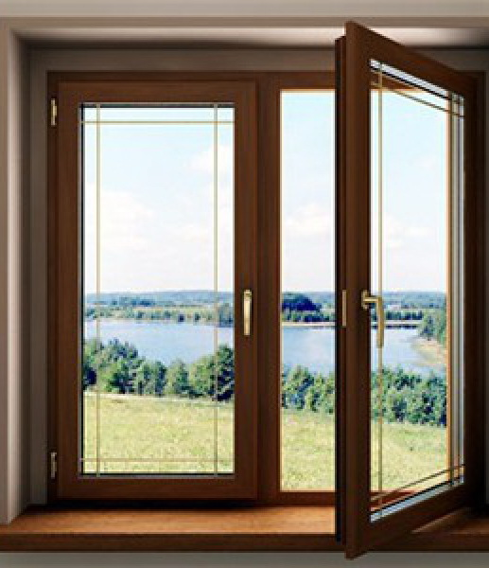
Проверка – приём подстановки.
В О
НА О
ЗА О
ИЗ А
ДО А
С А

Slide 16
Закрепляем Комментированное письмо
Употребите суффиксы О или А
Докрасн…раскалённый, обойти слев…, пойти направ…, начать сначал…, закончить засветл…, отмыть добел…, поссориться сгоряч…, свернуть влев…

Slide 17
Образуйте от данных слов все возможные наречия с суффиксами -О- и –А- и с приставками -в, -на, -за, -из, -до, -с. Запишите эти наречия в составе словосочетаний или предложений
Чёрный, лёгкий, косой, правый

Slide 18
Тестовое задание.
1.В каком наречии пропущена буква О?
а) дотемн...
б) изредк...
в) влев...
г) справ...

Slide 19
Тестовое задание
2. В каком наречии пропущена буква а?
а) насух...
б) досух...
в) замертв...
г) нагол...

Slide 20
Тестовое задание
3.В каком наречии пропущена буква О?
а) дочерн......
б) искос…
в) снов...
г) занов...

Slide 21
Взаимопроверка
В
Б
Г

Slide 22
Подумай!
Почему в данном наречии пишется на конце О, а не А?
извилисто
(Дорога шла извилисто)

Slide 23
Делаем выводы…
С какой орфограммой мы познакомились сегодня на уроке?
В каких случаях на конце наречий следует писать суффикс О?
В каких случаях на конце наречий следует писать суффикс А?
Какой приём можно использовать для проверки правильности написания букв О или А на конце наречий?

Slide 24
Домашнее задание
§ 20 (или грамматический справочник),
упражнение № 277

Slide 25
У нас всё получилось!
Спасибо!

